Slide 1
기업업무 5강 과제

Slide 2
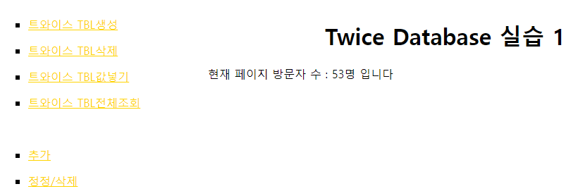
성적표 – 레코드 추가, 조회 후 정정/삭제
추가, 정정/삭제 링크 구현

Slide 3
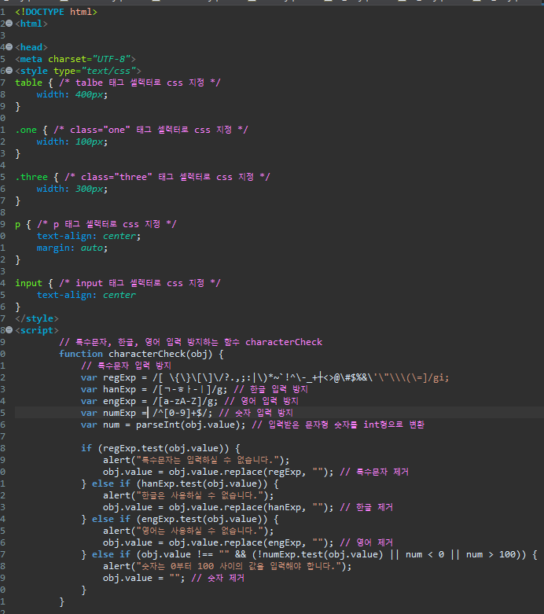
성적표 – InputForm1.html
성적 추가입력하는 html파일

Slide 4
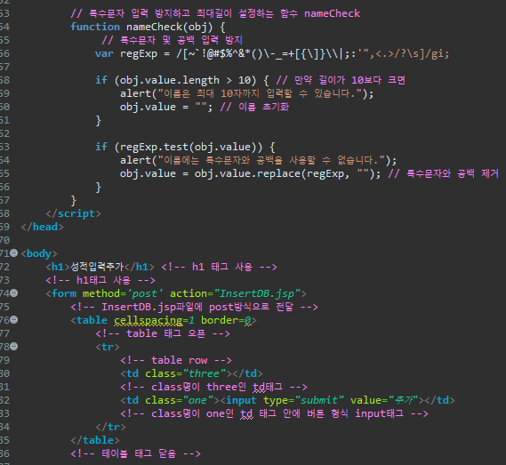
성적표 – InputForm1.html

Slide 5
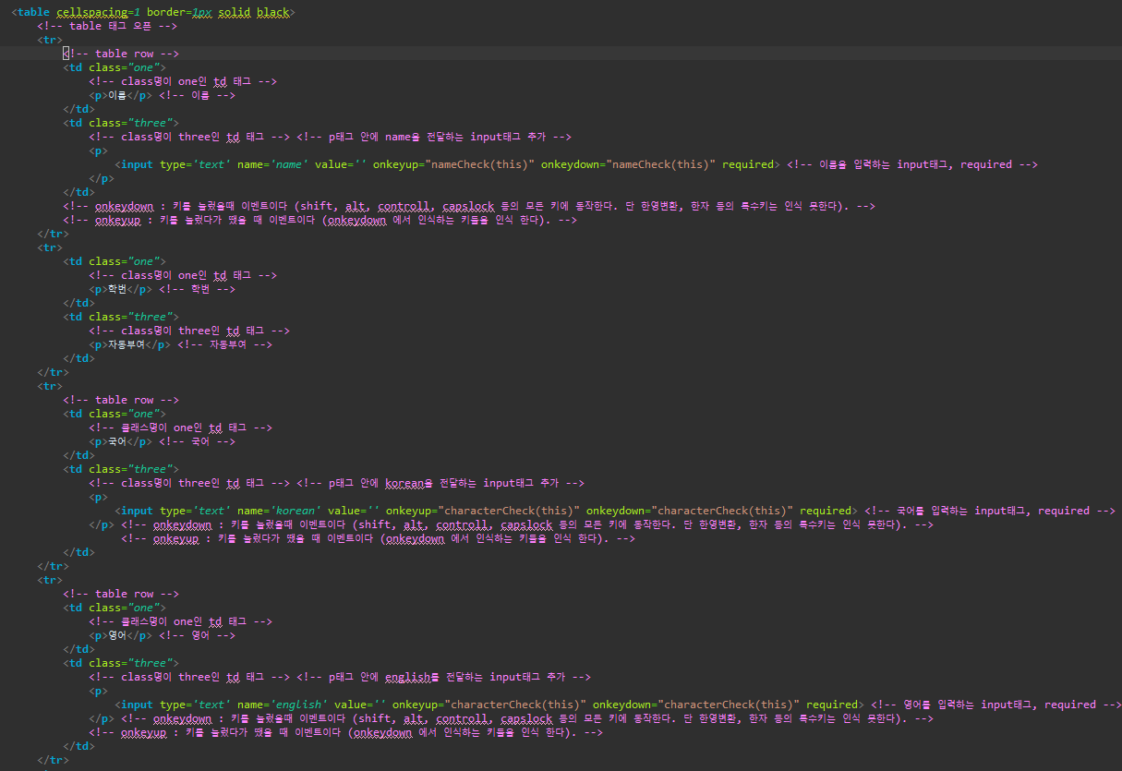
성적표 – InputForm1.html

Slide 6
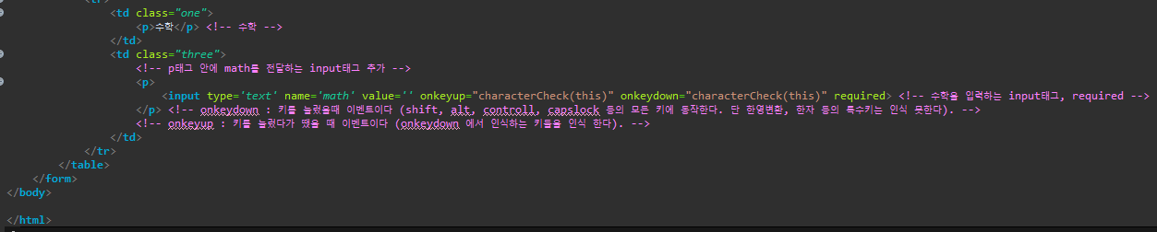
성적표 – InputForm1.html

Slide 7
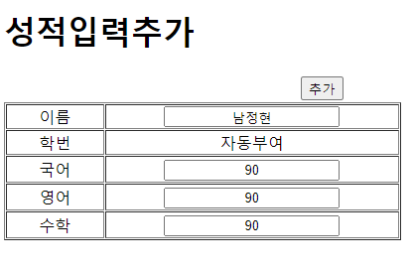
성적표 – InputForm1.html

Slide 8
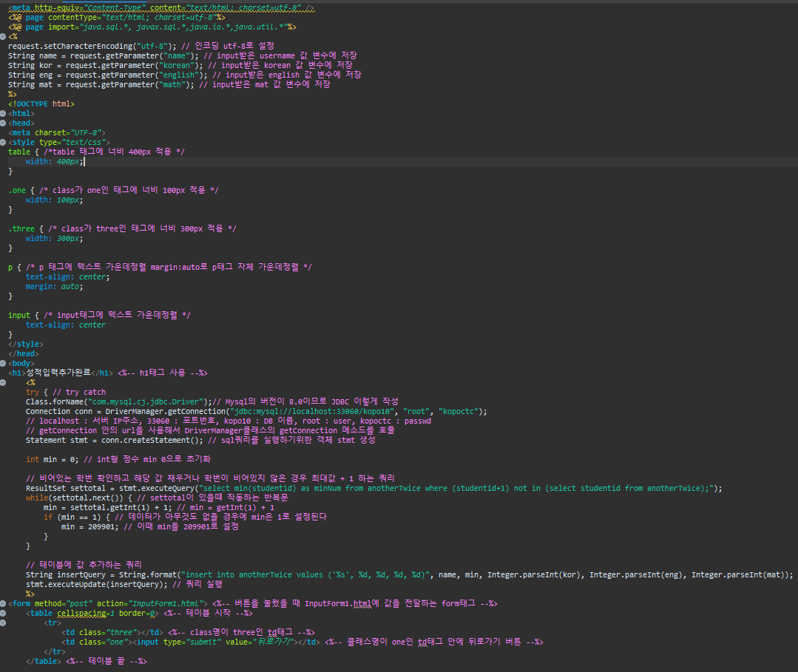
성적표 – InsertDB.jsp
InputForm1에서 값을 전달받아 테이블에 값을 입력하는 InsertDB.jsp파일

Slide 9
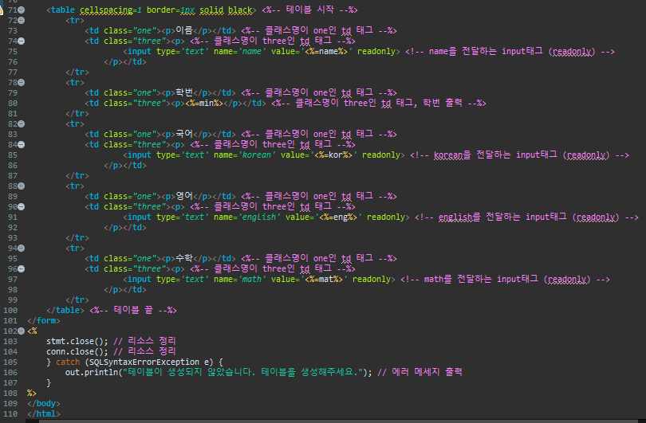
성적표 – InsertDB.jsp

Slide 10
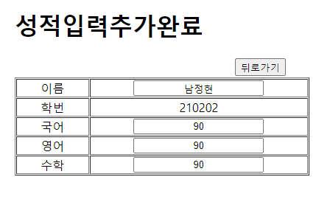
성적표 – InsertDB.jsp

Slide 11
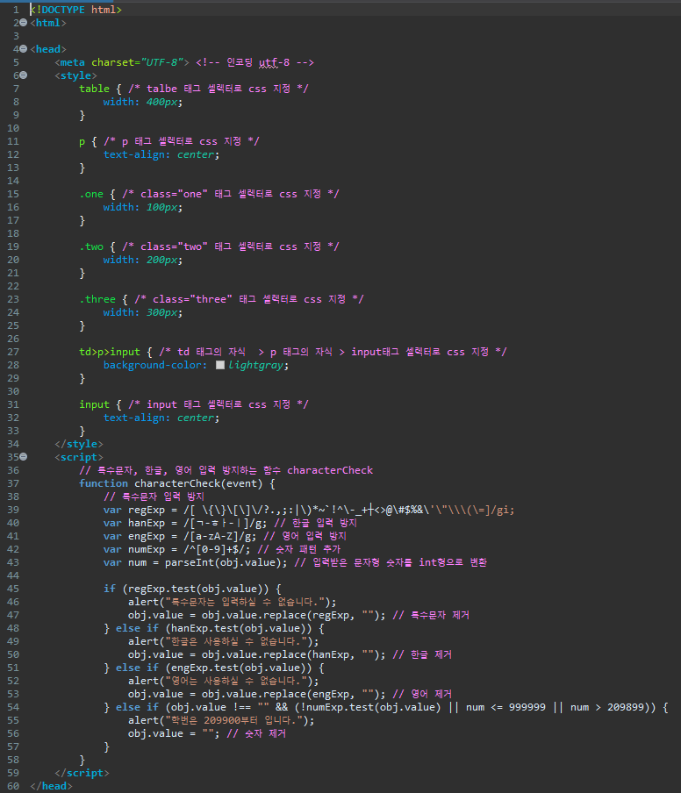
성적표 – InputForm2.html
성적 정정/삭제하는 html파일

Slide 12
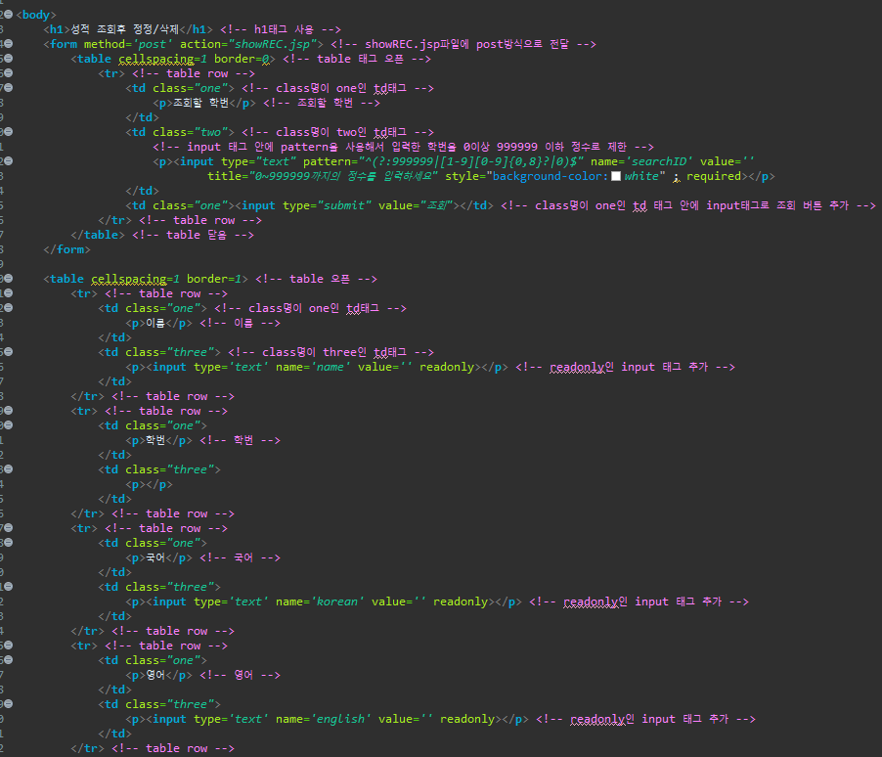
성적표 – InputForm2.html

Slide 13
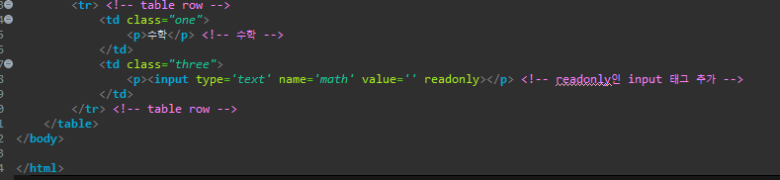
성적표 – InputForm2.html

Slide 14
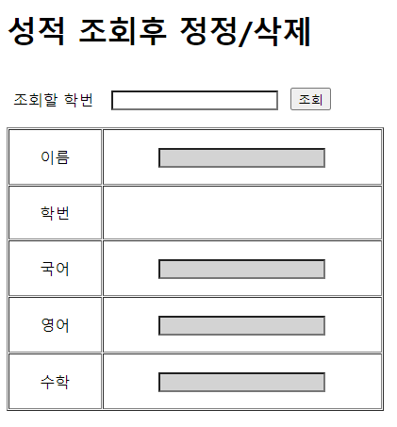
성적표 – InputForm2.html

Slide 15
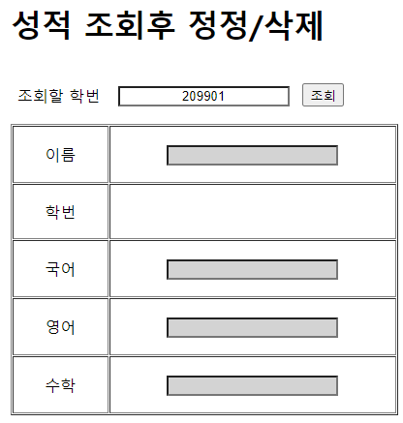
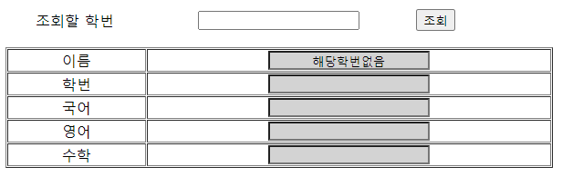
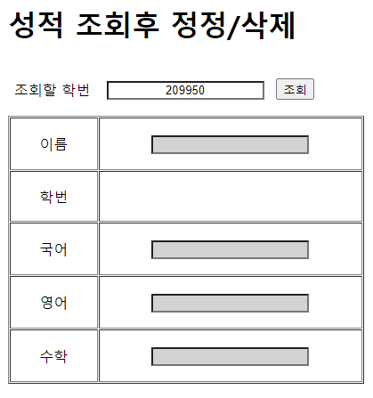
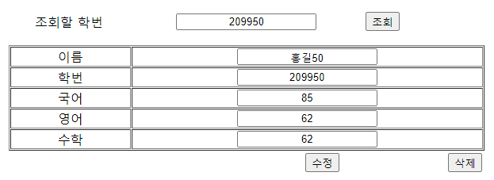
성적표 – InputForm2.html

Slide 16
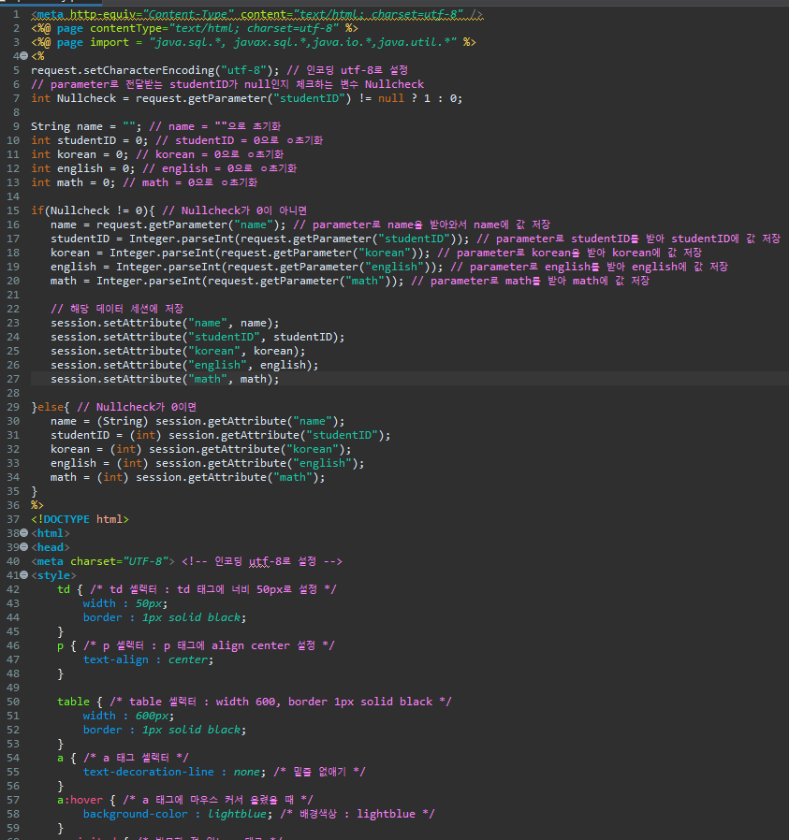
성적표 – UpdateDB.jsp
showREC에서 학번을 조회하고, 값을 수정하여 수정 버튼을 눌렀을 때 실행되는 updateDB.jsp파일

Slide 17
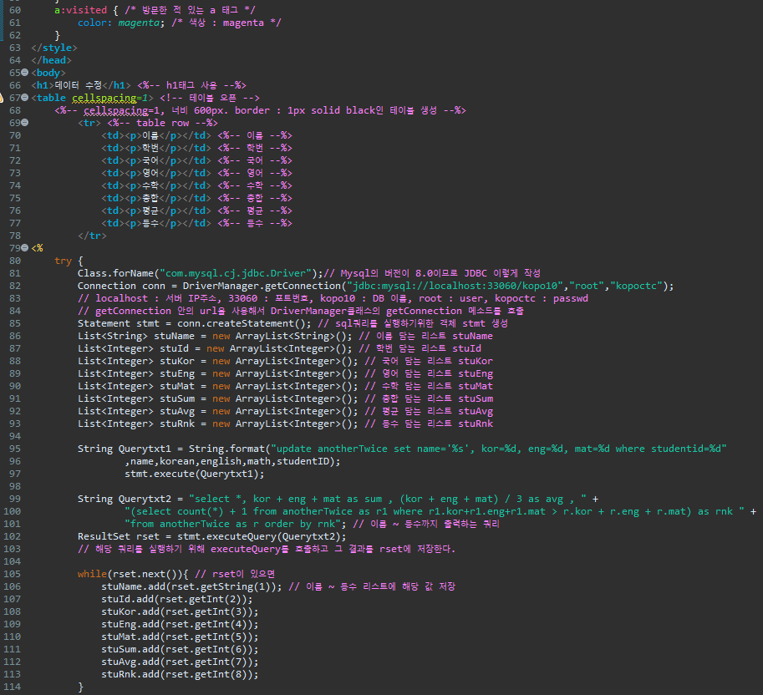
성적표 – UpdateDB.jsp

Slide 18
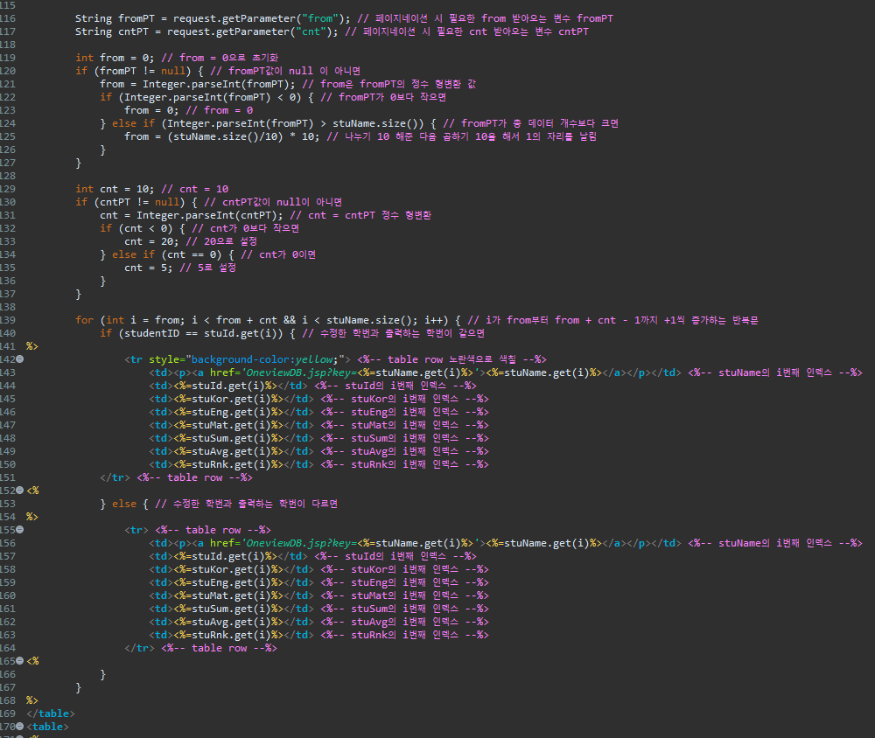
성적표 – UpdateDB.jsp

Slide 19
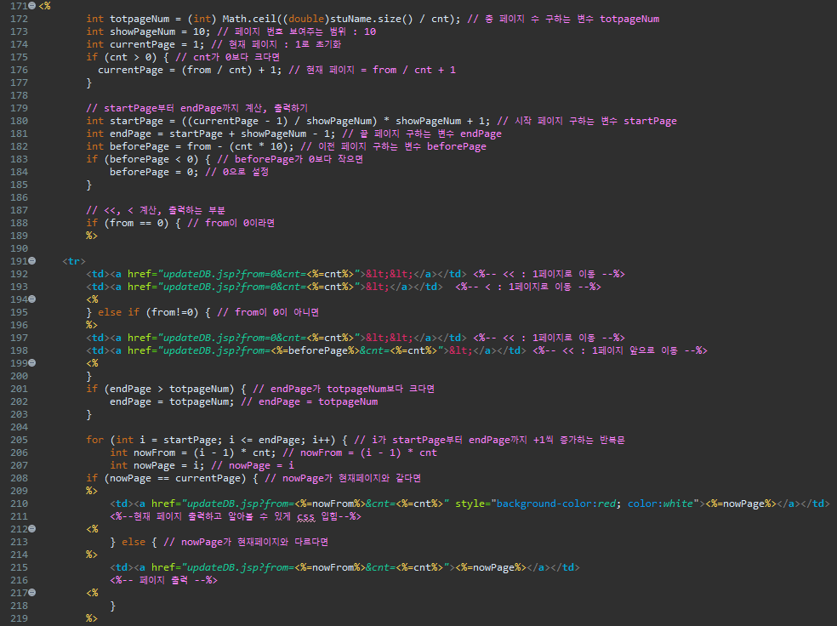
성적표 – UpdateDB.jsp

Slide 20
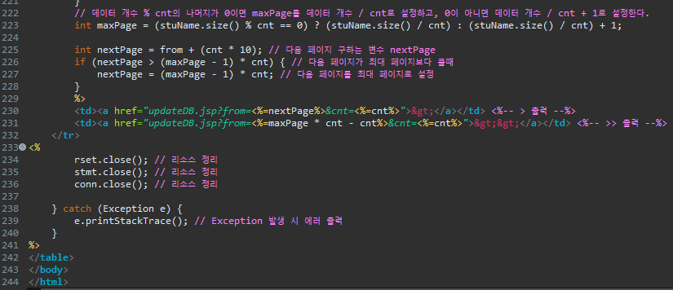
성적표 – UpdateDB.jsp

Slide 21
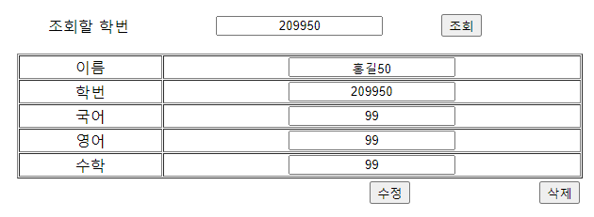
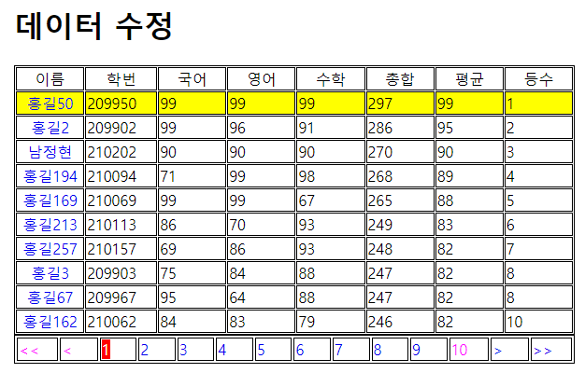
성적표 – UpdateDB.jsp
값 수정하고 수정버튼 클릭 시
색 표시하고 기타 데이터 출력

Slide 22
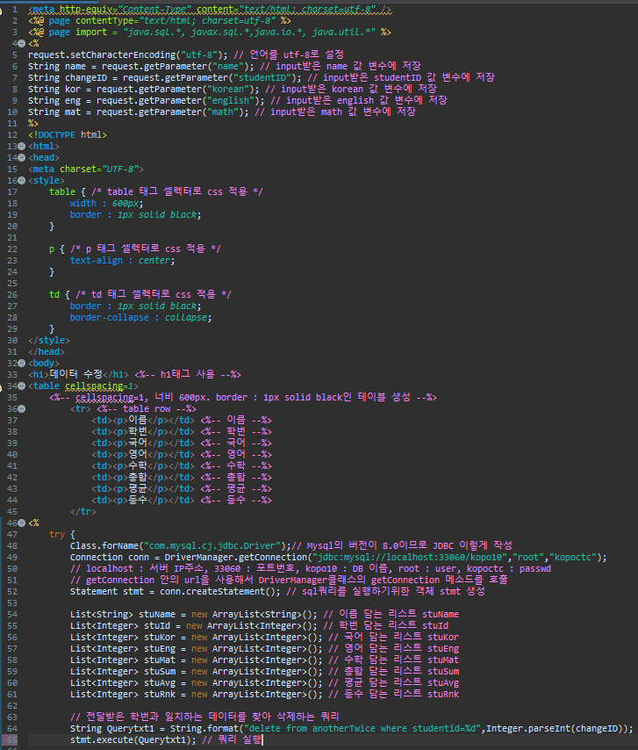
성적표 – deleteDB.jsp
showREC에서 학번을 조회하고, 삭제 버튼을 눌렀을 때 실행되는 deleteDB.jsp파일

Slide 23
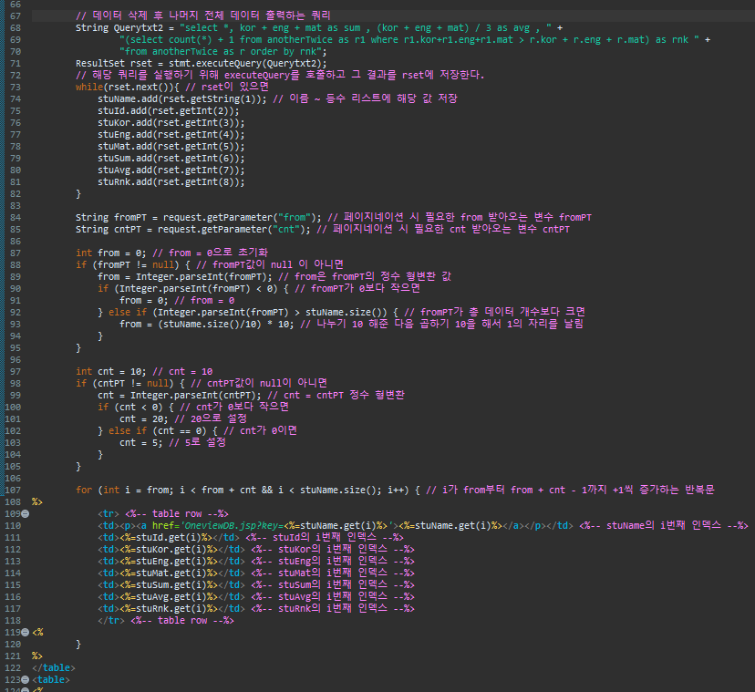
성적표 – deleteDB.jsp

Slide 24
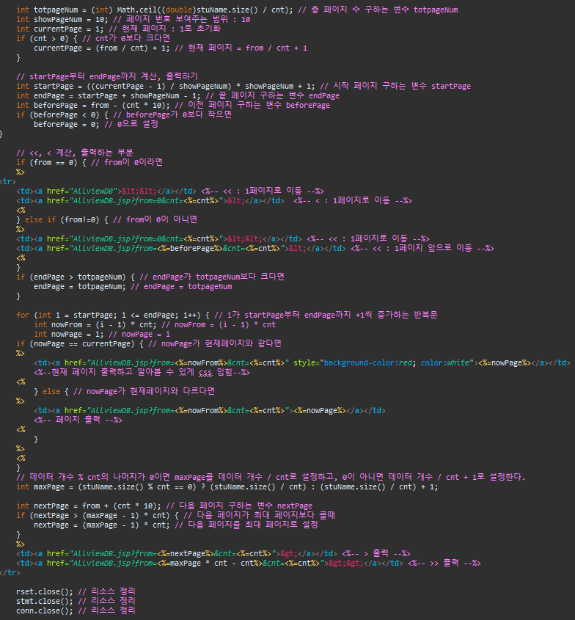
성적표 – deleteDB.jsp

Slide 25
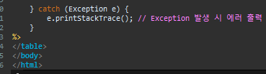
성적표 – deleteDB.jsp

Slide 26
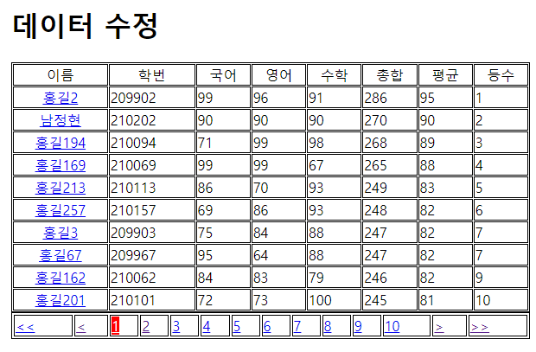
성적표 – deleteDB.jsp
삭제버튼 클릭 시
해당 데이터 삭제 후 나머지 데이터 출력

Slide 27
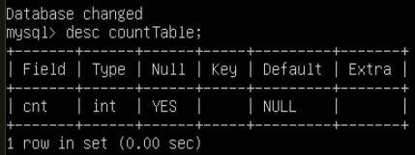
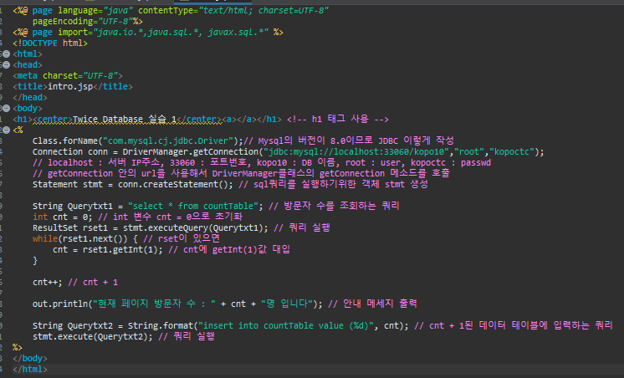
성적표 – 방문자 카운트
1. Int 타입 cnt를 필드로 갖는 count_Table 테이블을 생성 후 초기값 0을 설정해줌
그 뒤 Intro.jsp파일을 작성해서 해당 페이지가 출력될때 count_Table의 cnt를 조회한 뒤 +1을 해서 방문자 수를 출력하는 파일

Slide 28
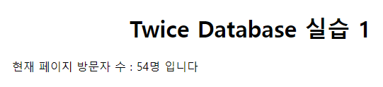
성적표 – 방문자 카운트

Slide 29

투표 – 후보등록
후보등록 때 사용할 kiho 테이블 생성

Slide 30
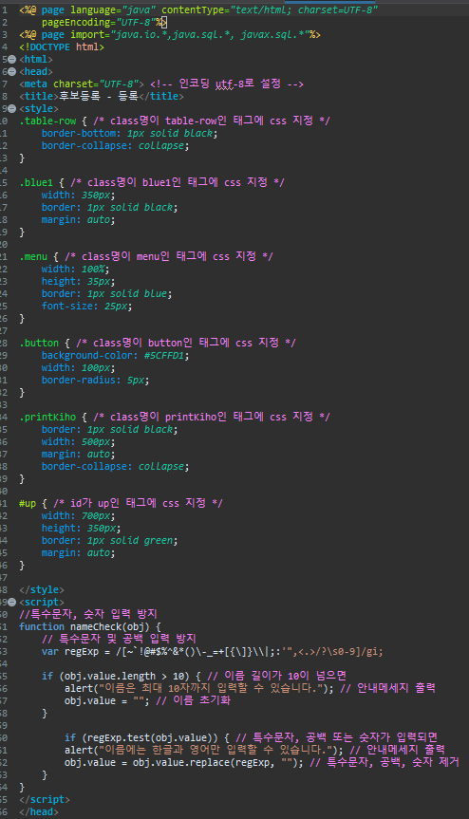
투표 – A_01.jsp
현재 kiho 테이블에 있는 데이터를 반복문으로 먼저 출력하고, 추가할 데이터는 마지막에 오게끔 코드가 작성된 A_01.jsp파일

Slide 31
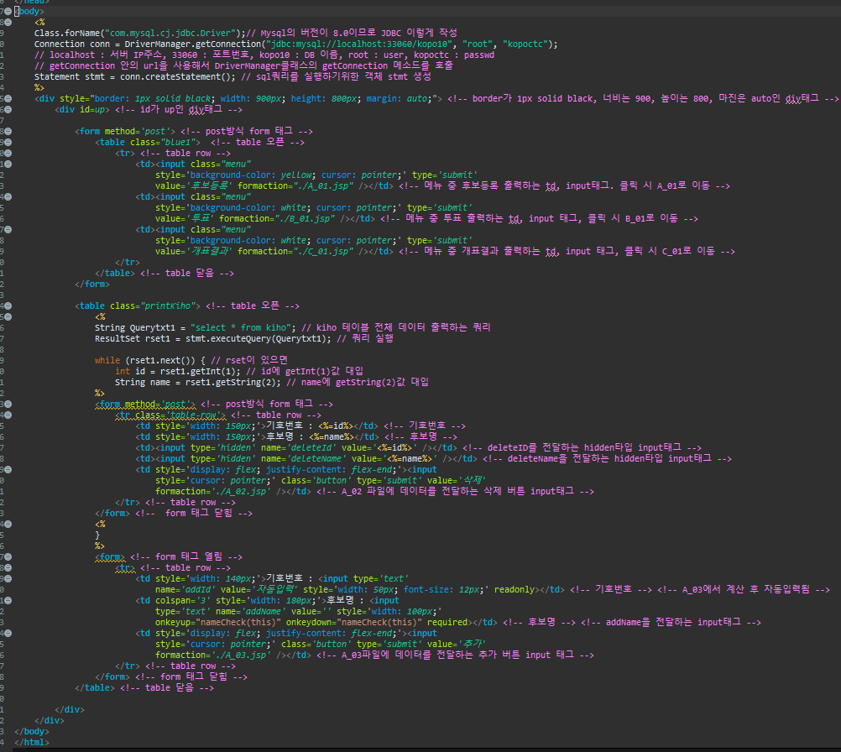
투표 – A_01.jsp

Slide 32
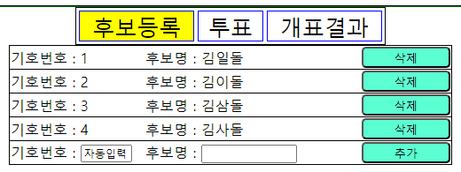
투표 – A_01.jsp

Slide 33
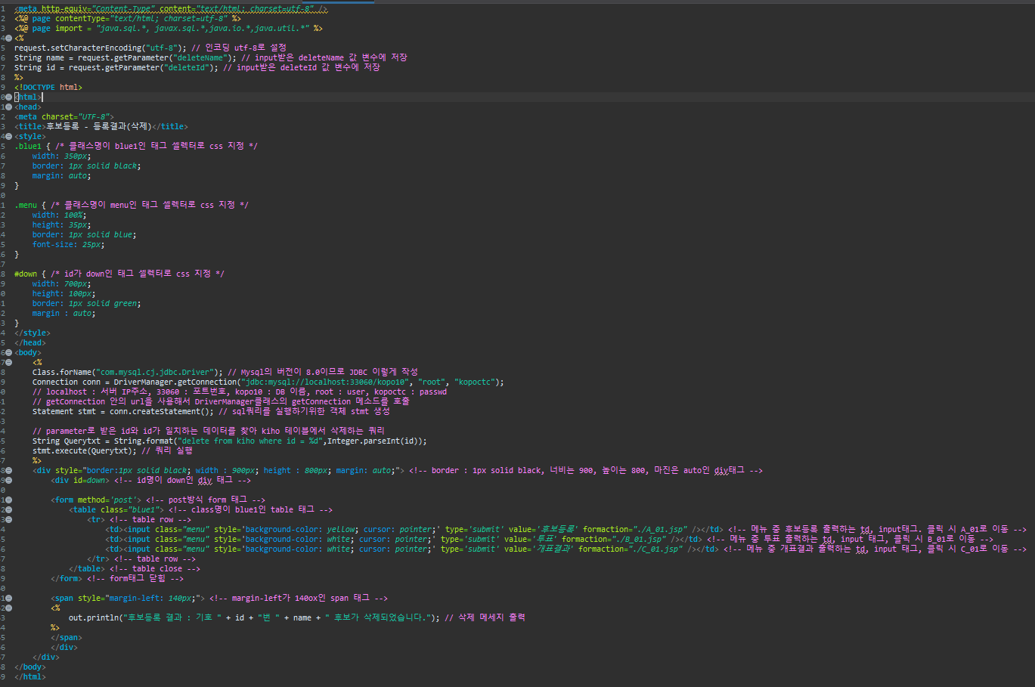
투표 – A_02.jsp
A_01.jsp파일에서 삭제버튼을 눌렀을 때 데이터를 전달받아 해당 데이터와 일치하는 데이터를 삭제하는 A_02.jsp파일

Slide 34
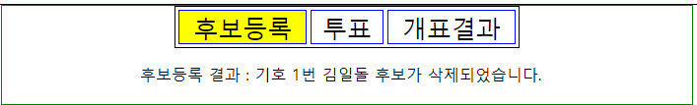
투표 – A_02.jsp
데이터 삭제 완료

Slide 35
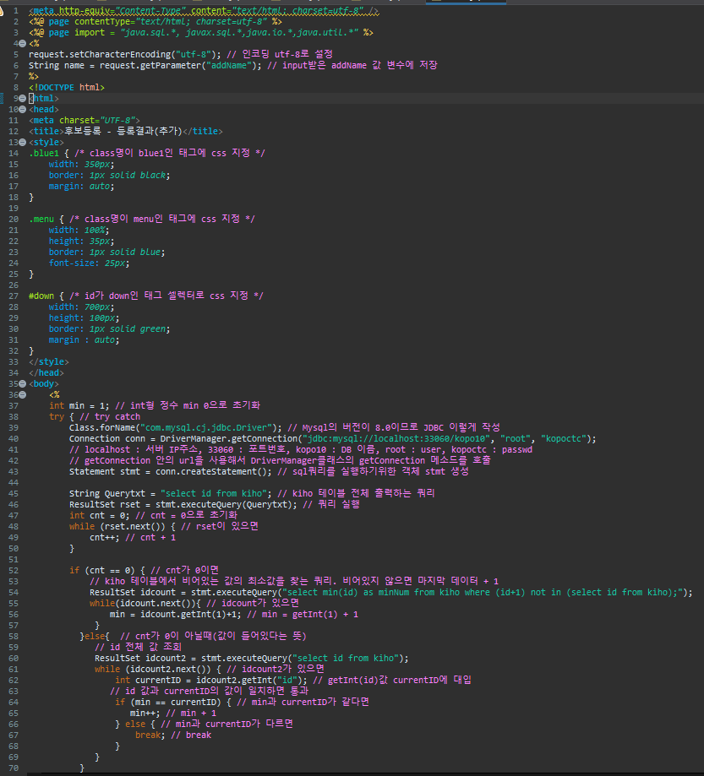
투표 – A_03.jsp
A_01.jsp파일에서 추가버튼을 눌렀을 때, 해당 데이터를 전달받아 테이블에 추가하는 A_03.jsp파일

Slide 36
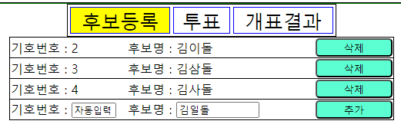
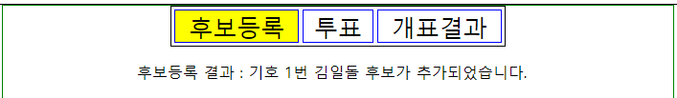
투표 – A_03.jsp
1. 후보명 입력시 알아서 빈 값 찾음
2. 추가 완료

Slide 37
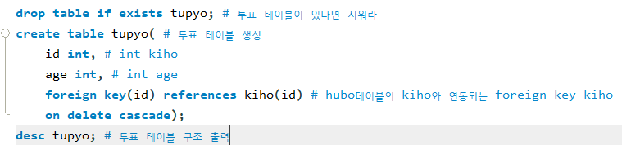

투표 – B_01.jsp
2번째 메뉴 투표항목에서 사용할 tupyo테이블 생성. Foreign key로 id를 잡았지만, 삭제 기능 테스트를 위해서 on delete cascade를 추가로 작성해 데이터 삭제가 가능하게끔 설정했다.

Slide 38
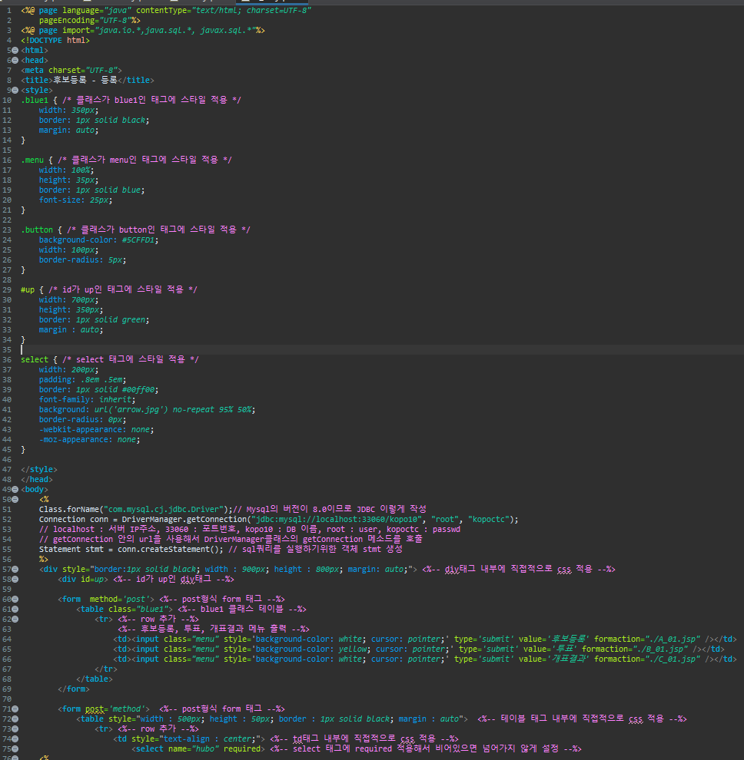
투표 – B_01.jsp
Kiho 테이블의 데이터와 연령대를 출력하고, select 태그로 골라서 투표 기능이 작동하게끔 구현한 B_01.jsp파일

Slide 39
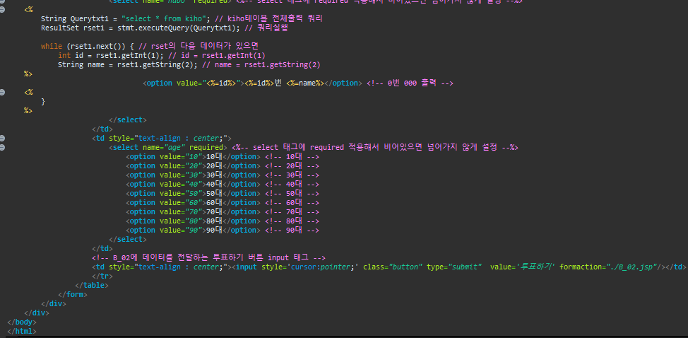
투표 – B_01.jsp

Slide 40
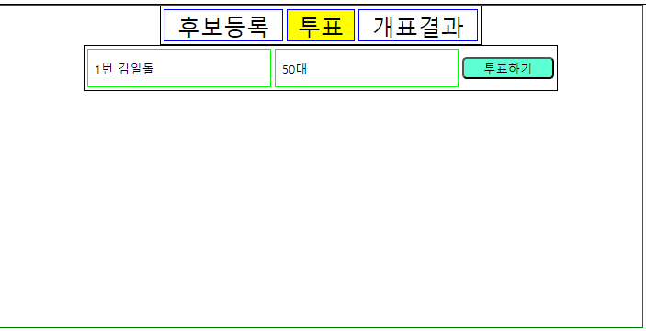
투표 – B_01.jsp

Slide 41
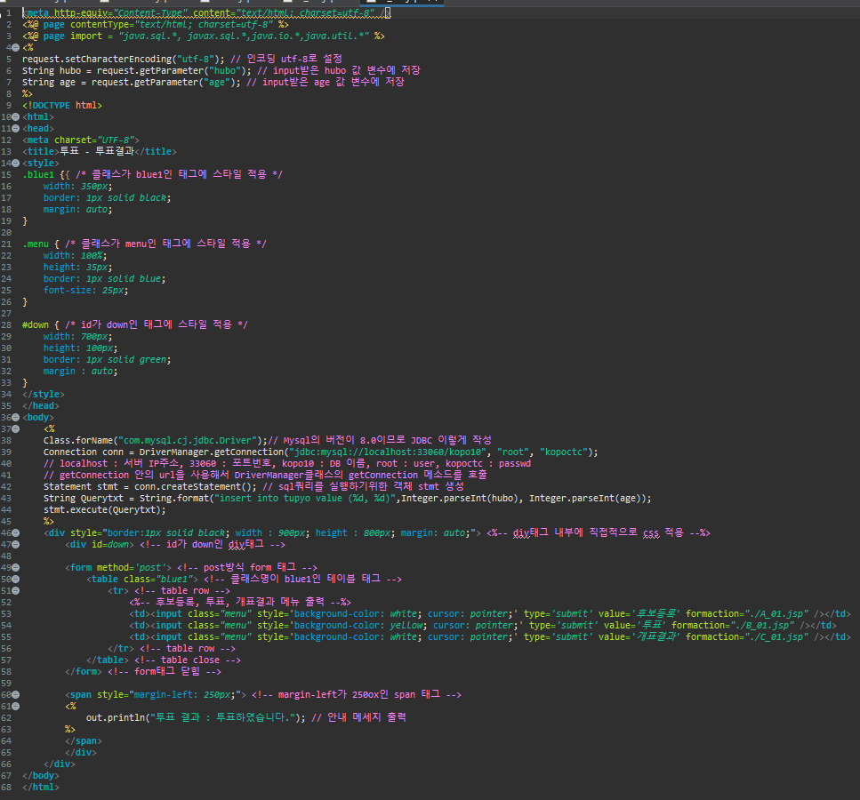
투표 – B_02.jsp
B_01.jsp파일에서 데이터를 전송받아 tupyo 테이블에 해당 값을 입력하고, 투표 완료 메시지를 출력하는 B_02.jsp파일

Slide 42
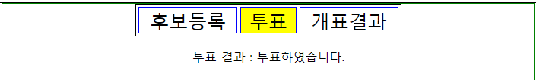
투표 – B_02.jsp
투표하기 클릭 시
완료 메시지 출력됨

Slide 43
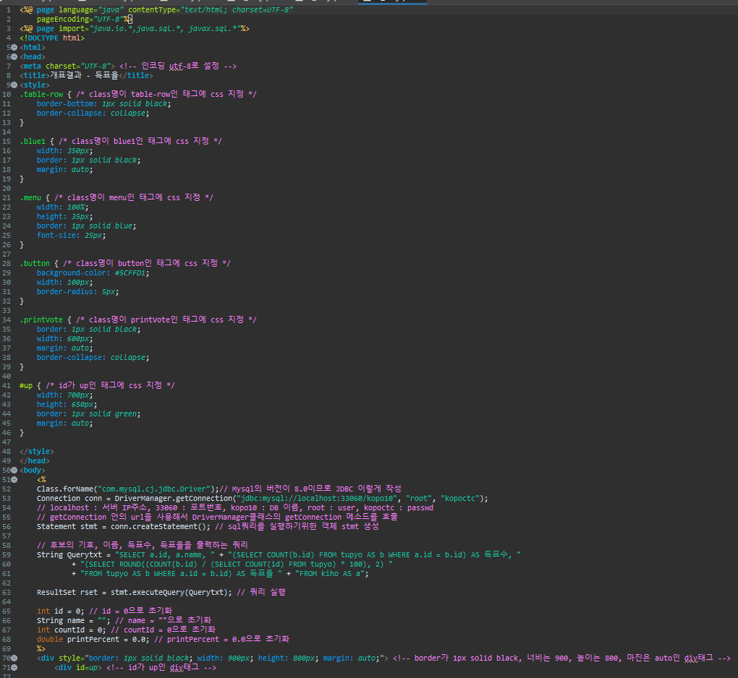
투표 – C_01.jsp
Tupyo 테이블의 후보 별 득표율을 나타내고, 후보의 이름을 클릭했을 때 해당 후보의 연령대별 득표율을 나타내는 C_02.jsp로 이동하게끔 작동하는 C_01.jsp파일

Slide 44
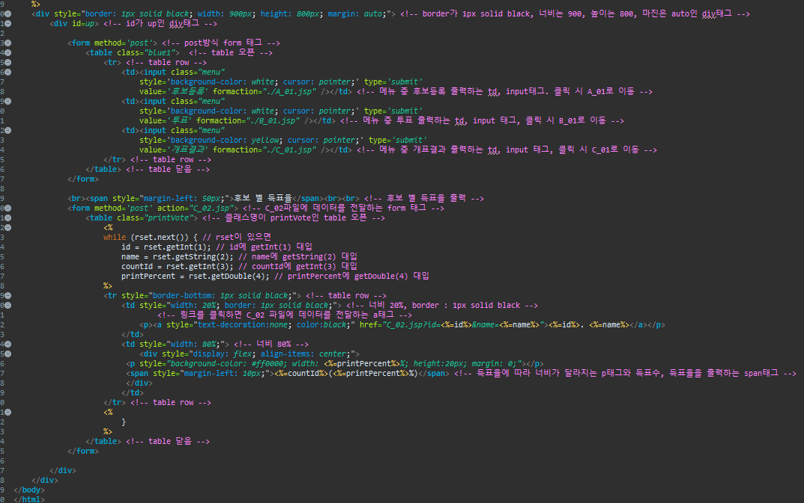
투표 – C_01.jsp

Slide 45
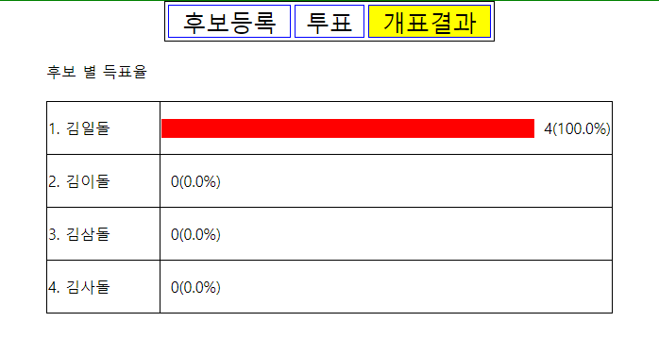
투표 – C_01.jsp

Slide 46
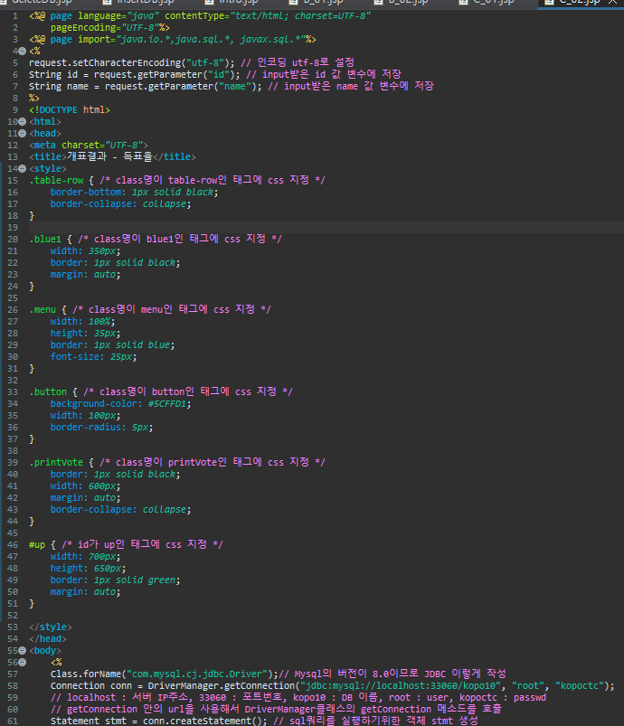
투표 – C_02.jsp
C_01.jsp파일에서 값을 전달받아 특정 후보의 연령대별 득표율을 출력하는 C_02.jsp파일

Slide 47

투표 – C_02.jsp

Slide 48

투표 – C_02.jsp

Slide 49

투표 – C_02.jsp
연령대별 데이터 출력됨

